Slide 1
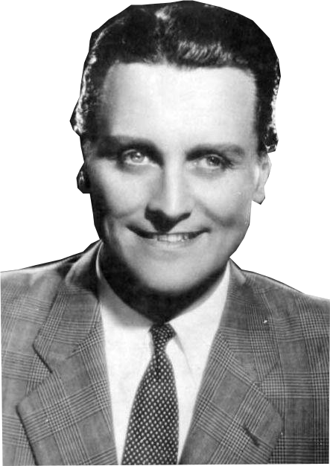
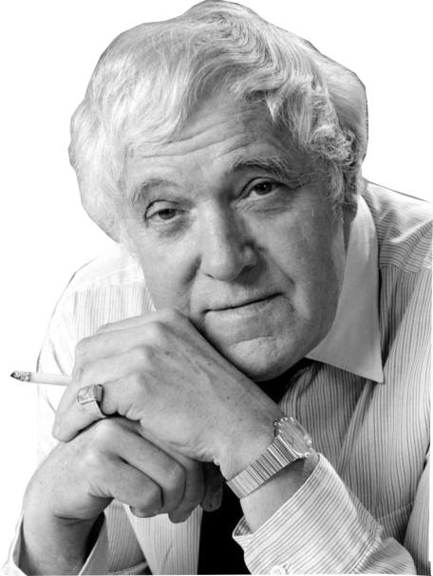
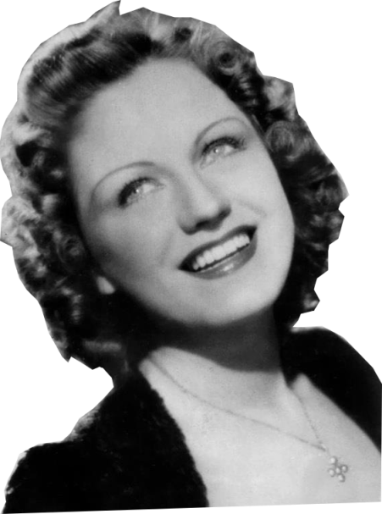
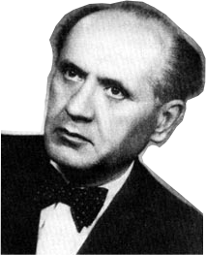
Csongor
&
Tünde
Németh Antal rendezésében

Slide 2
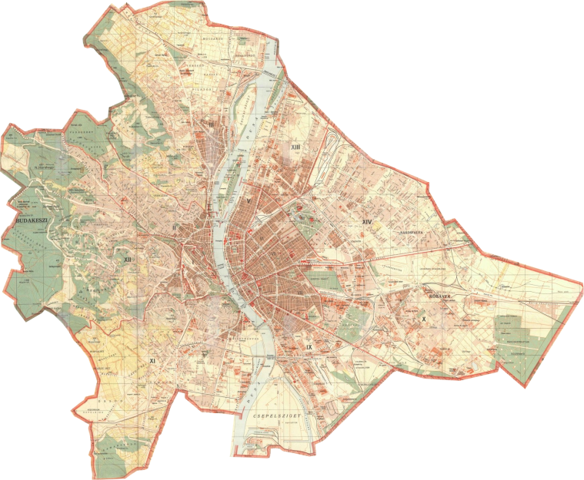
Irodalmi+művészettörténeti tanulmányok
budapesti + berlini egyetem
Köln
Párizs
München
65
1928
Született: Budapest, 1903. 05. 19.
Országos Kamara Színház rendező-fordítója és a Színpadművészeti Stúdió alapító tagja
Berlin
Bécs
Elhunyt:
Budapest, 1968. 10.28
1929–1931
Tanulmányai (1928-1931)
Tormay Cécile Napkelet című folyóiratának szerkesztője
Németh Antal
1934
Olasz Tudományos Akadémia világkongresszusán vett részt
Feleségei:
1944
I.: Peéry Piri
II.: Monori Kornélia
Országos Magyar Királyi Színházvezető- és Rendezőképző Akadémiát indított
1935
Magyar Rádió drámai osztályának vezetője és a Debreceni Egyetem magántanára
1965-től
1945-1956
1950-től
Országos Széchényi Könyvtár Színháztörténeti Osztályán dolgozott.
NEM RENDEZHETETT
Népművelési Intézetben dolgozott

Slide 3
Nemzeti Színház 1935-től
Igazgató
Németh Antal
1935-1944
Munkálatok óriási lendülettel
Színház együttesének átrendezése
Új színpadtechnikai berendezések
Új műsorterv

Slide 4
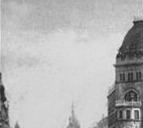
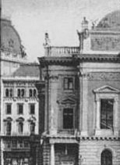
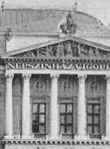
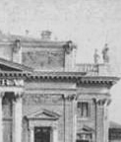
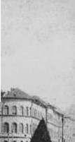
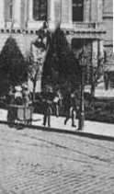
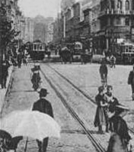
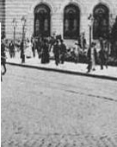
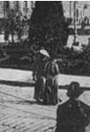
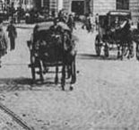
Új színpadtechnikai berendezések
Körhorizont pálya
(szürke, kék düftin függöny,
meghajtóerő)
Korszerű
színpad
Körhorizont világítások
Váltó-áram bevezetés
Transzfor-mátorok
Világítást segítő portáltornyok
Központi vezérlésű
Nézőtéri reflekto-rok
Új
Rivalda
Díszletvetítők felszerelése
vetítőhíd

Slide 5
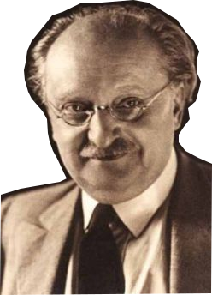
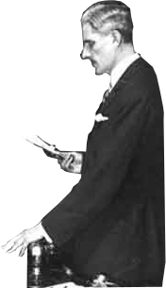
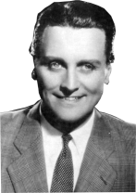
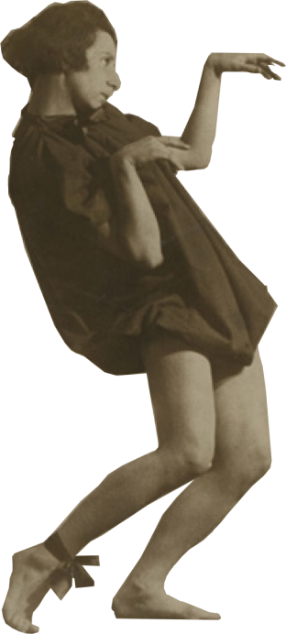
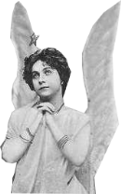
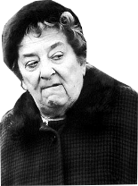
CSONGOR ÉS TÜNDE
Németh Antal I. rendezése
2.évad
1937. február 05.
3 felvonásos szerkezet kialakítása
Jelmez- és díszletterv: Jaschik Álmos
Csongor
Perényi László
Mirigy
Szabó Margit
Szabó Sándor
Gobbi Hilda
Magyar népi motívumok, erősen stilizált
Kialakul színjáték szereposztás teljesen új gárda
Polgár Tibor új kísérőzene
táncjelenetek Szentpál Olga

Slide 6
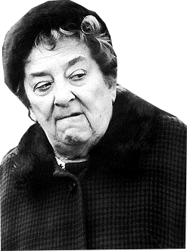
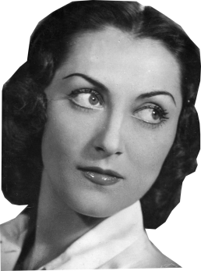
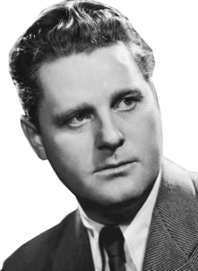
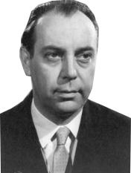
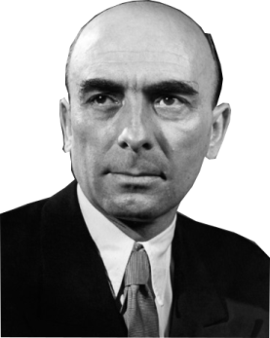
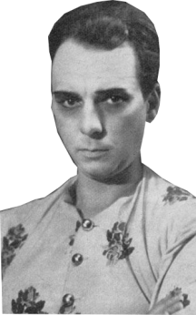
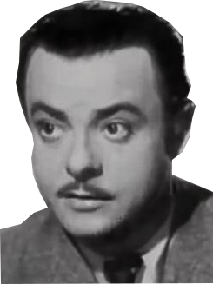
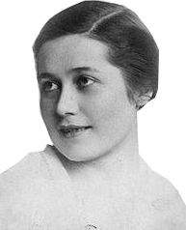
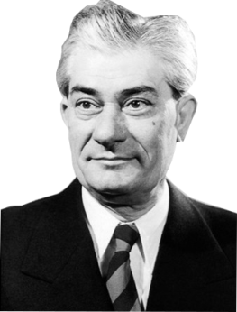
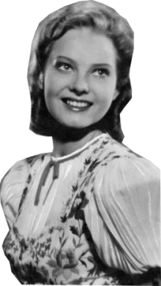
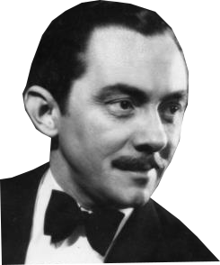
SZÍNÉSZEK
Szabó László Csongor
Gobbi Hilda Mirigy
Szörényi Éva
Tünde
Szabó Margit Mirigy
Perényi László Csongor
Lukács Margit
Éj
Ungváry László
Ördögfióka
Várkonyi Zoltán
Ördögfióka
Major Tamás
Ördögfióka
Tímár József
Fejedelem
Juhász József
Balga
Somogyi Erzsi
Ilma
Makláry Zoltán
Kalmár
Szeleczky Zita
Ledér
Pethes Gábor
Tudós

Slide 7
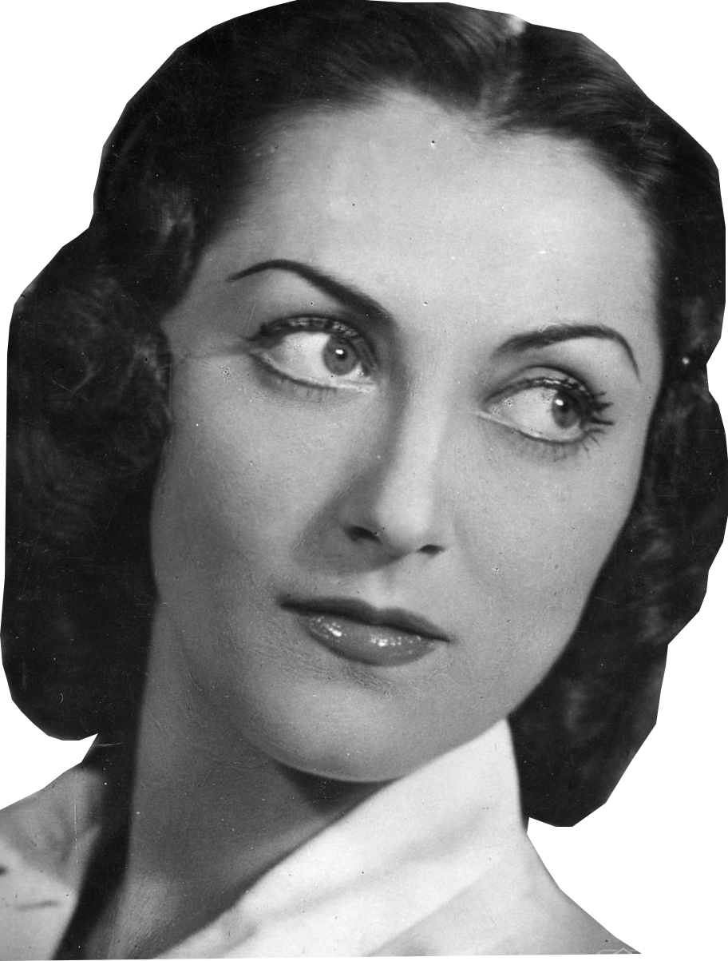
MINDENKI A SZÍNPADRA LÉPETT?
Az Éj mitikus alakja nem
Hatalmas, sejtelmes, változó fényességű vetített női arc mögött:
Lukács Margit
hangja

Slide 8
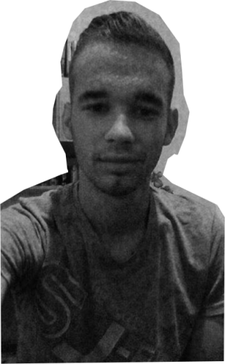
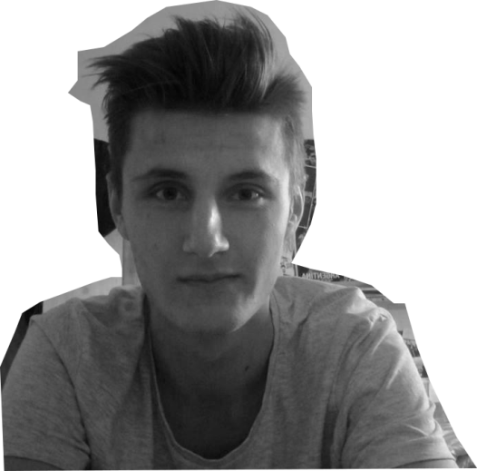
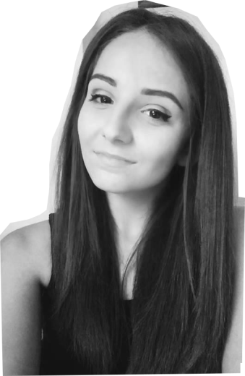
Készítették:
Sinka Ádám
Tóth Béla
Lovas Regina
Poór Fanni
Kisvárdai Bessenyei György Gimnázium és Kollégium

